Slide 1
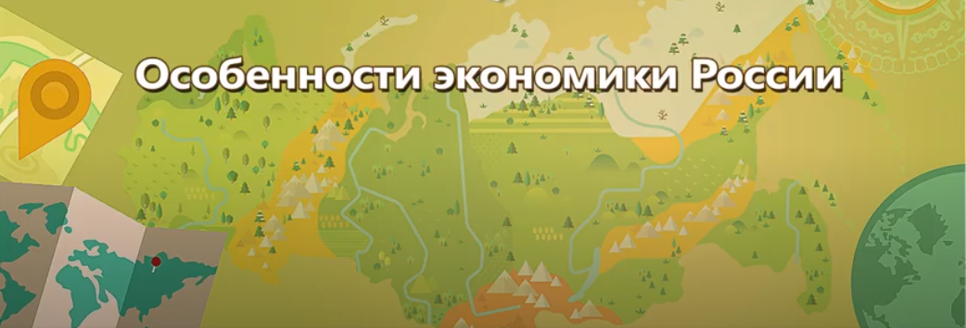

Особенности современной экономики России.
11 класс
экономика
https://www.youtube.com/watch?v=yTuZkKfAruI
Домашнее задание
составить краткий схему-конспект

